Slide 1
操作系统实验
实验0 实验安排
颜宗欢 2024.09.09
Notes:
1

Slide 2
目录
一、实验内容
二、实验要求
三、环境配置介绍

Slide 3
实验内容
6次实验任务如下：
实验一：环境配置
实验二：应用程序与系统调用部分
实验三：陷阱（traps）
实验四：内存页懒分配（lazy allocation）
实验五：写时复制和多线程技术（copy-on-write与multithreading）
实验六：文件系统（filesystem）

Slide 4
实验要求
1、完成实验（代码+运行测试集）
2、回答实验相关问题
3、实验报告（实验原理、实验内容、实验目的、核心代码、实验结果、回答问题等）
4、提交代码+实验报告
5、评分标准（实验结果分数+代码注释+回答问题+实验报告）

Slide 5
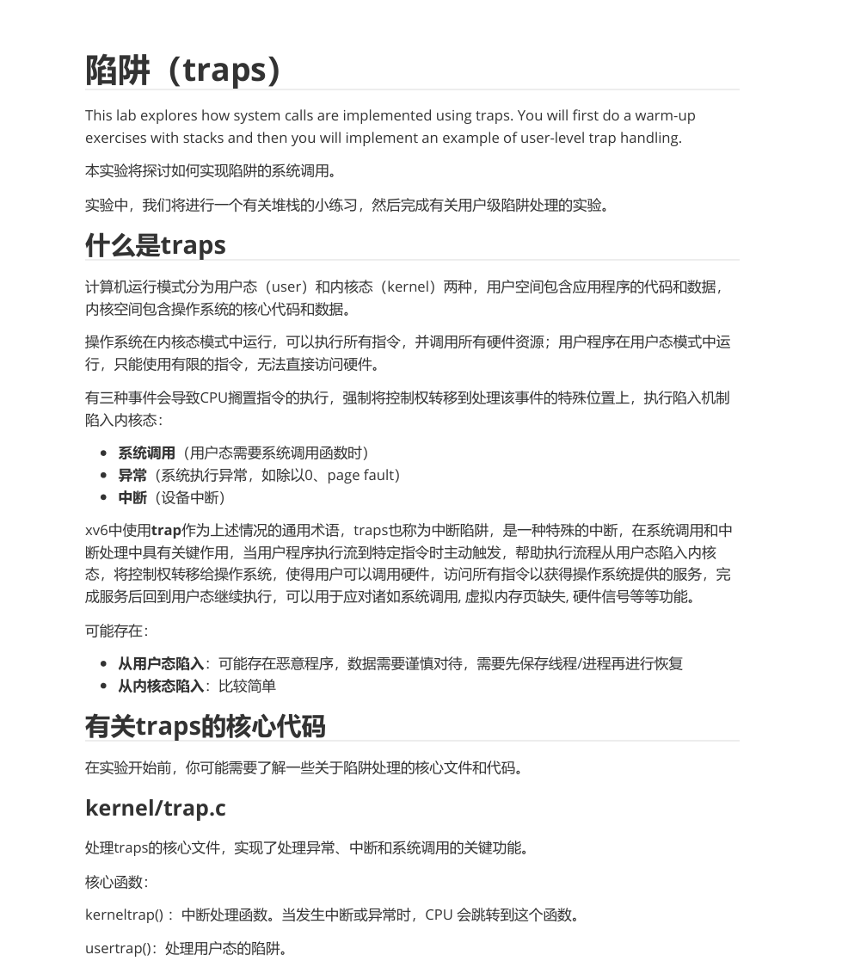
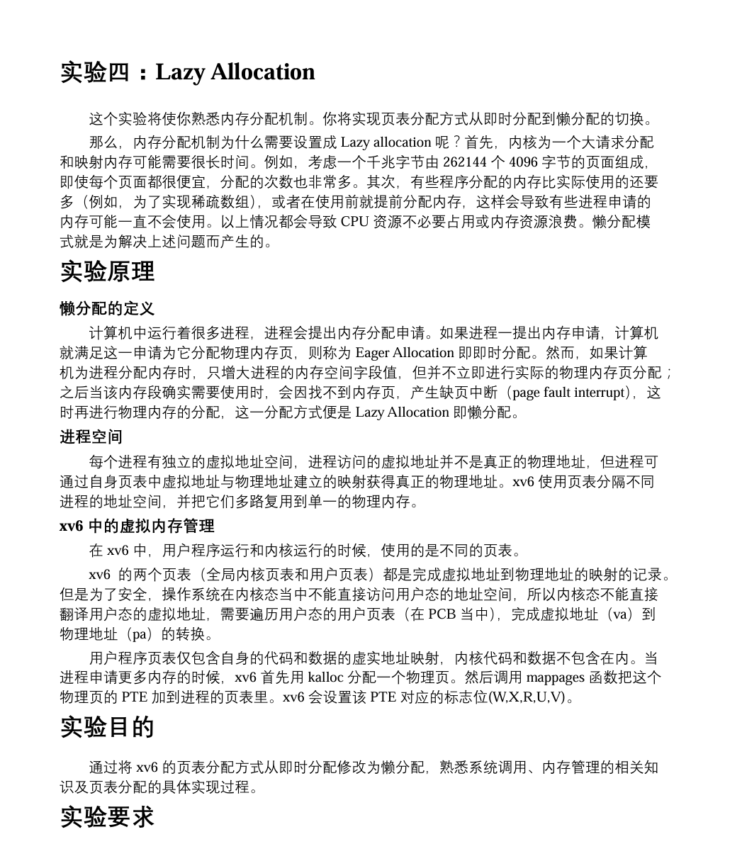
实验指导书

Slide 6
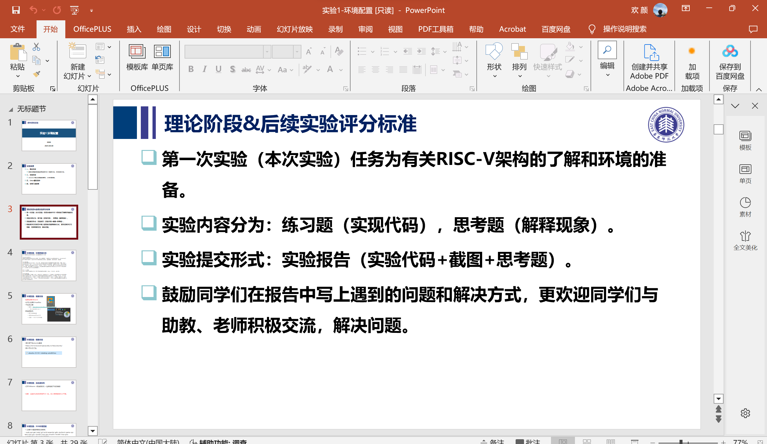
实验ppt

Slide 7
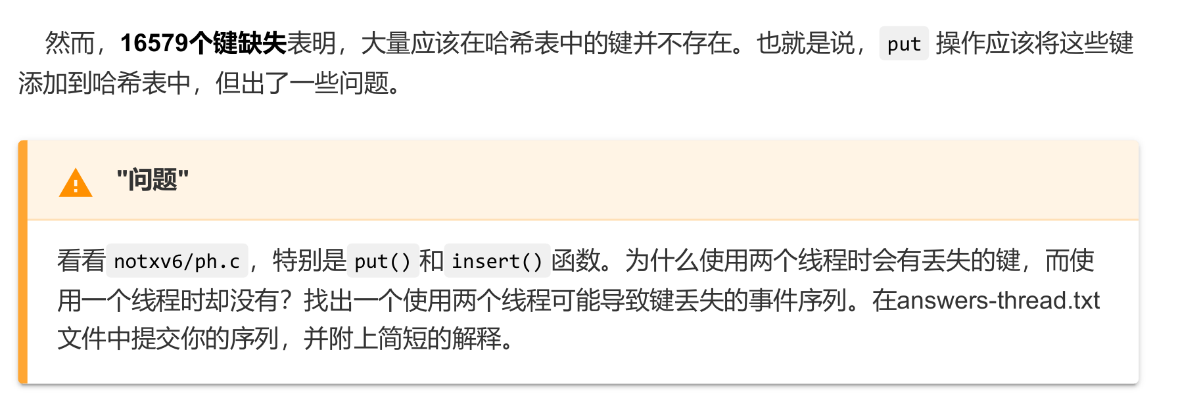
实验问题

Slide 8
环境配置：环境搭建总览
对于本课程的实验平台搭建，我们需要用到几个工具：
VirtualBox虚拟机
如果你的电脑装的是Windows系统，那么必须要装一个能运行Linux系统的虚拟机。VirtualBox是一款开源虚拟机软件，相对VMWare等其他虚拟机来说，速度稍慢，灵活性较差，但免费！
Linux发行版
Linux发行版是由Linux内核、GNU工具、附加软件和软件包管理器组成的操作系统。所谓“发行”，是由某些机构“发行”了Linux内核以及所有必要的软件及实用程序，使其可以作为一个操作系统使用。主流的Linux发行版有Ubuntu、Debian、Fedora、Centos等，国产Linux发行版有openEuler、Deepin等 )
RISC-V工具链
包括一系列交叉编译的工具，用于把源码编译成机器码，如gcc、binutils、glibc等。
QEMU模拟器
qemu模拟器用于在电脑（X86）上模拟RISC-V架构的CPU。在实验中，我们将通过qemu模拟器来观察xv6的运行过程。QEMU本质上是通过高级语言来模拟仿真RISC-V处理器，对于每一个CPU核，QEMU都会运行这么一个循环： (1)取指：读取4/8字节的RISC-V指令； (2)译码：解析RISC-V指令，并找出对应的OP code； (3)执行：在软件中执行相应的指令。 QEMU主循环里也需要有寄存器文件，用于维护寄存器的状态。

Slide 9
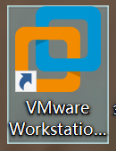
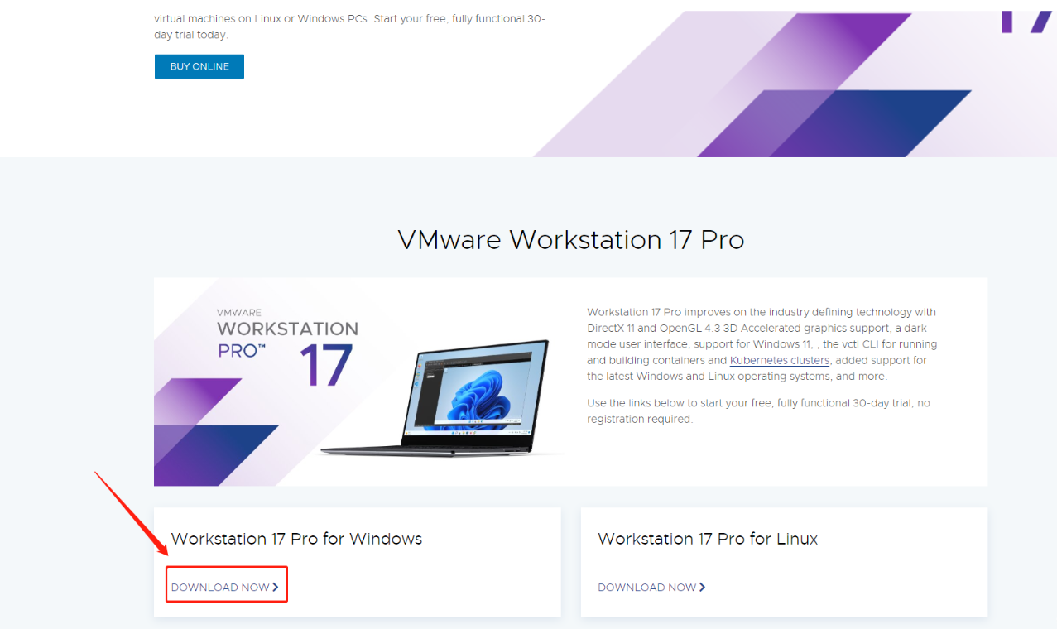
环境配置：镜像安装
推荐使用VMware
下载及安装
链接：https://www.vmware.com/products/desktop-hypervisor/workstation-and-fusion

Slide 10
环境配置：镜像安装
链接：https://pan.baidu.com/s/1HrOIxL7b6PA2YW1MFPQV-A?pwd=0005
提取码：0005

Slide 11
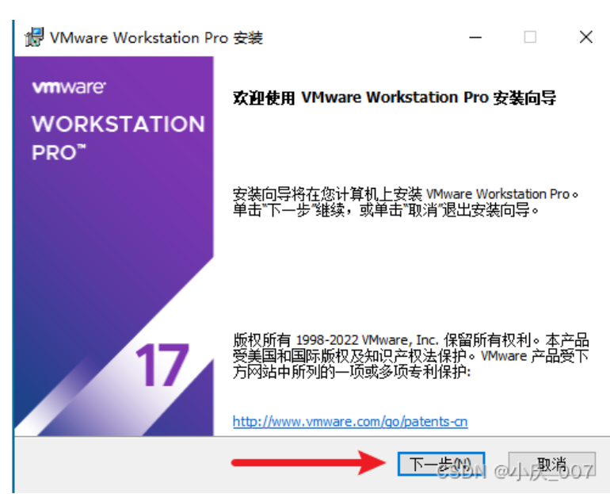
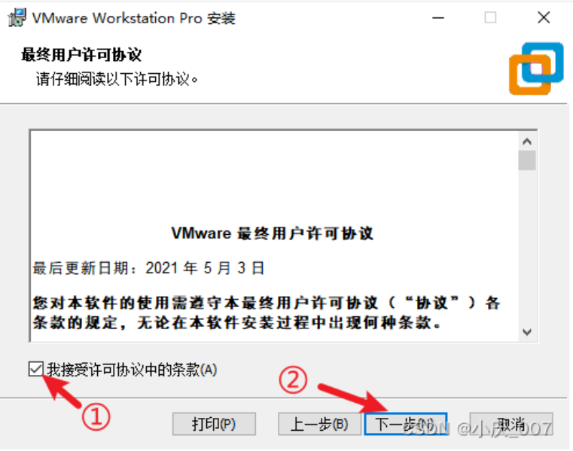
环境配置：镜像安装

Slide 12
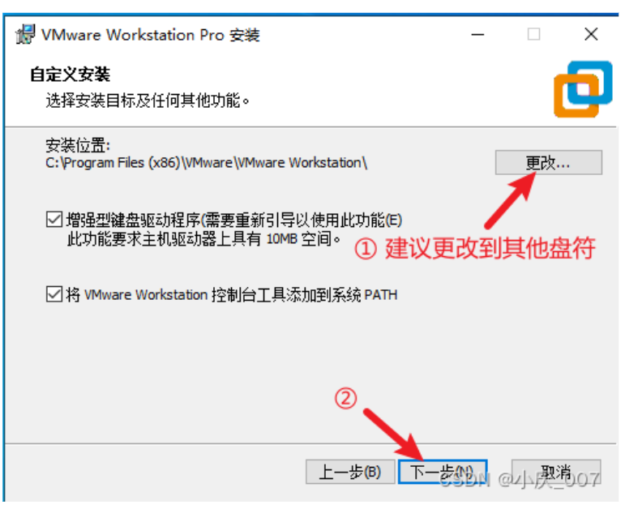
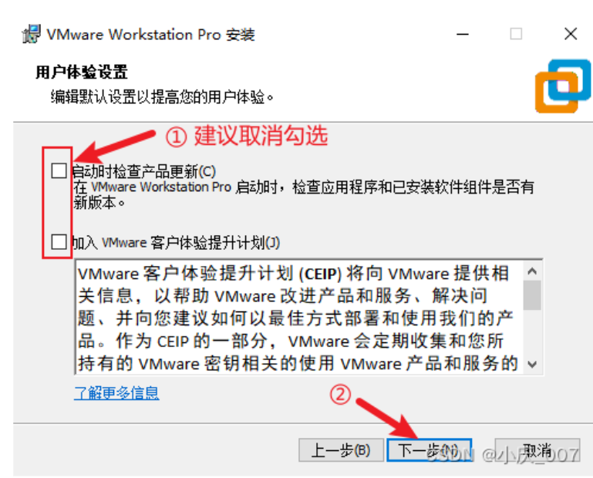
环境配置：镜像安装

Slide 13
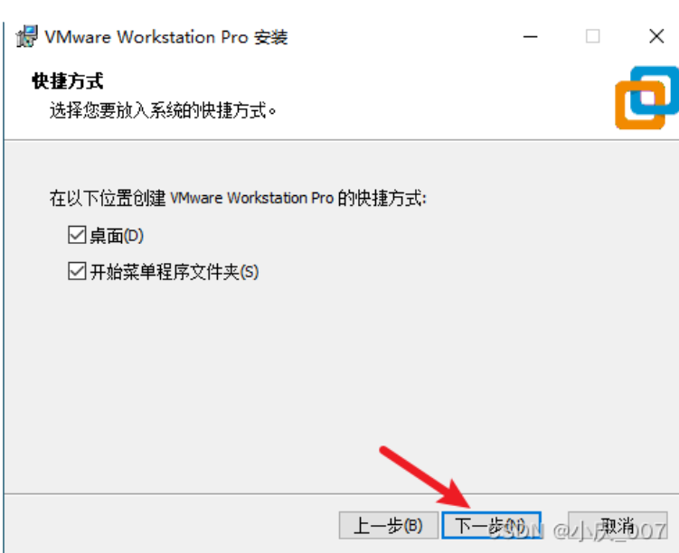
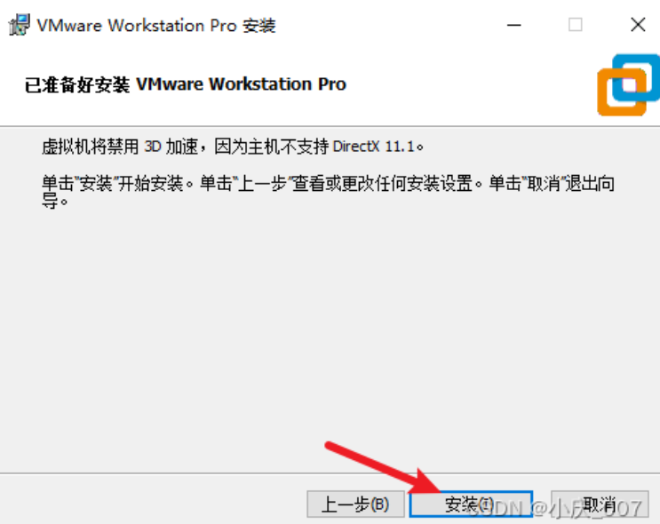
环境配置：镜像安装

Slide 14
环境配置：镜像安装

Slide 15
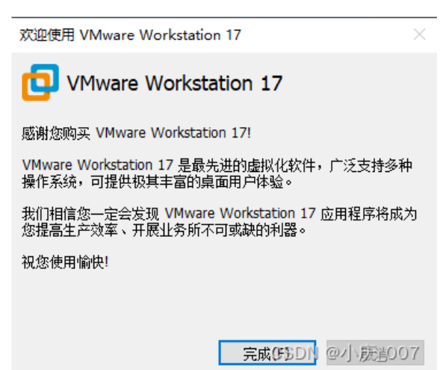
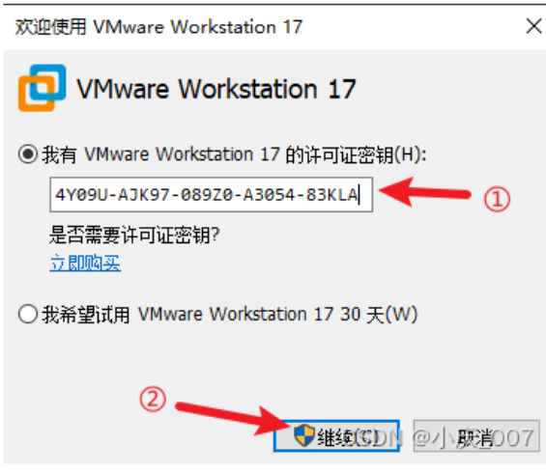
环境配置：镜像安装

Slide 16
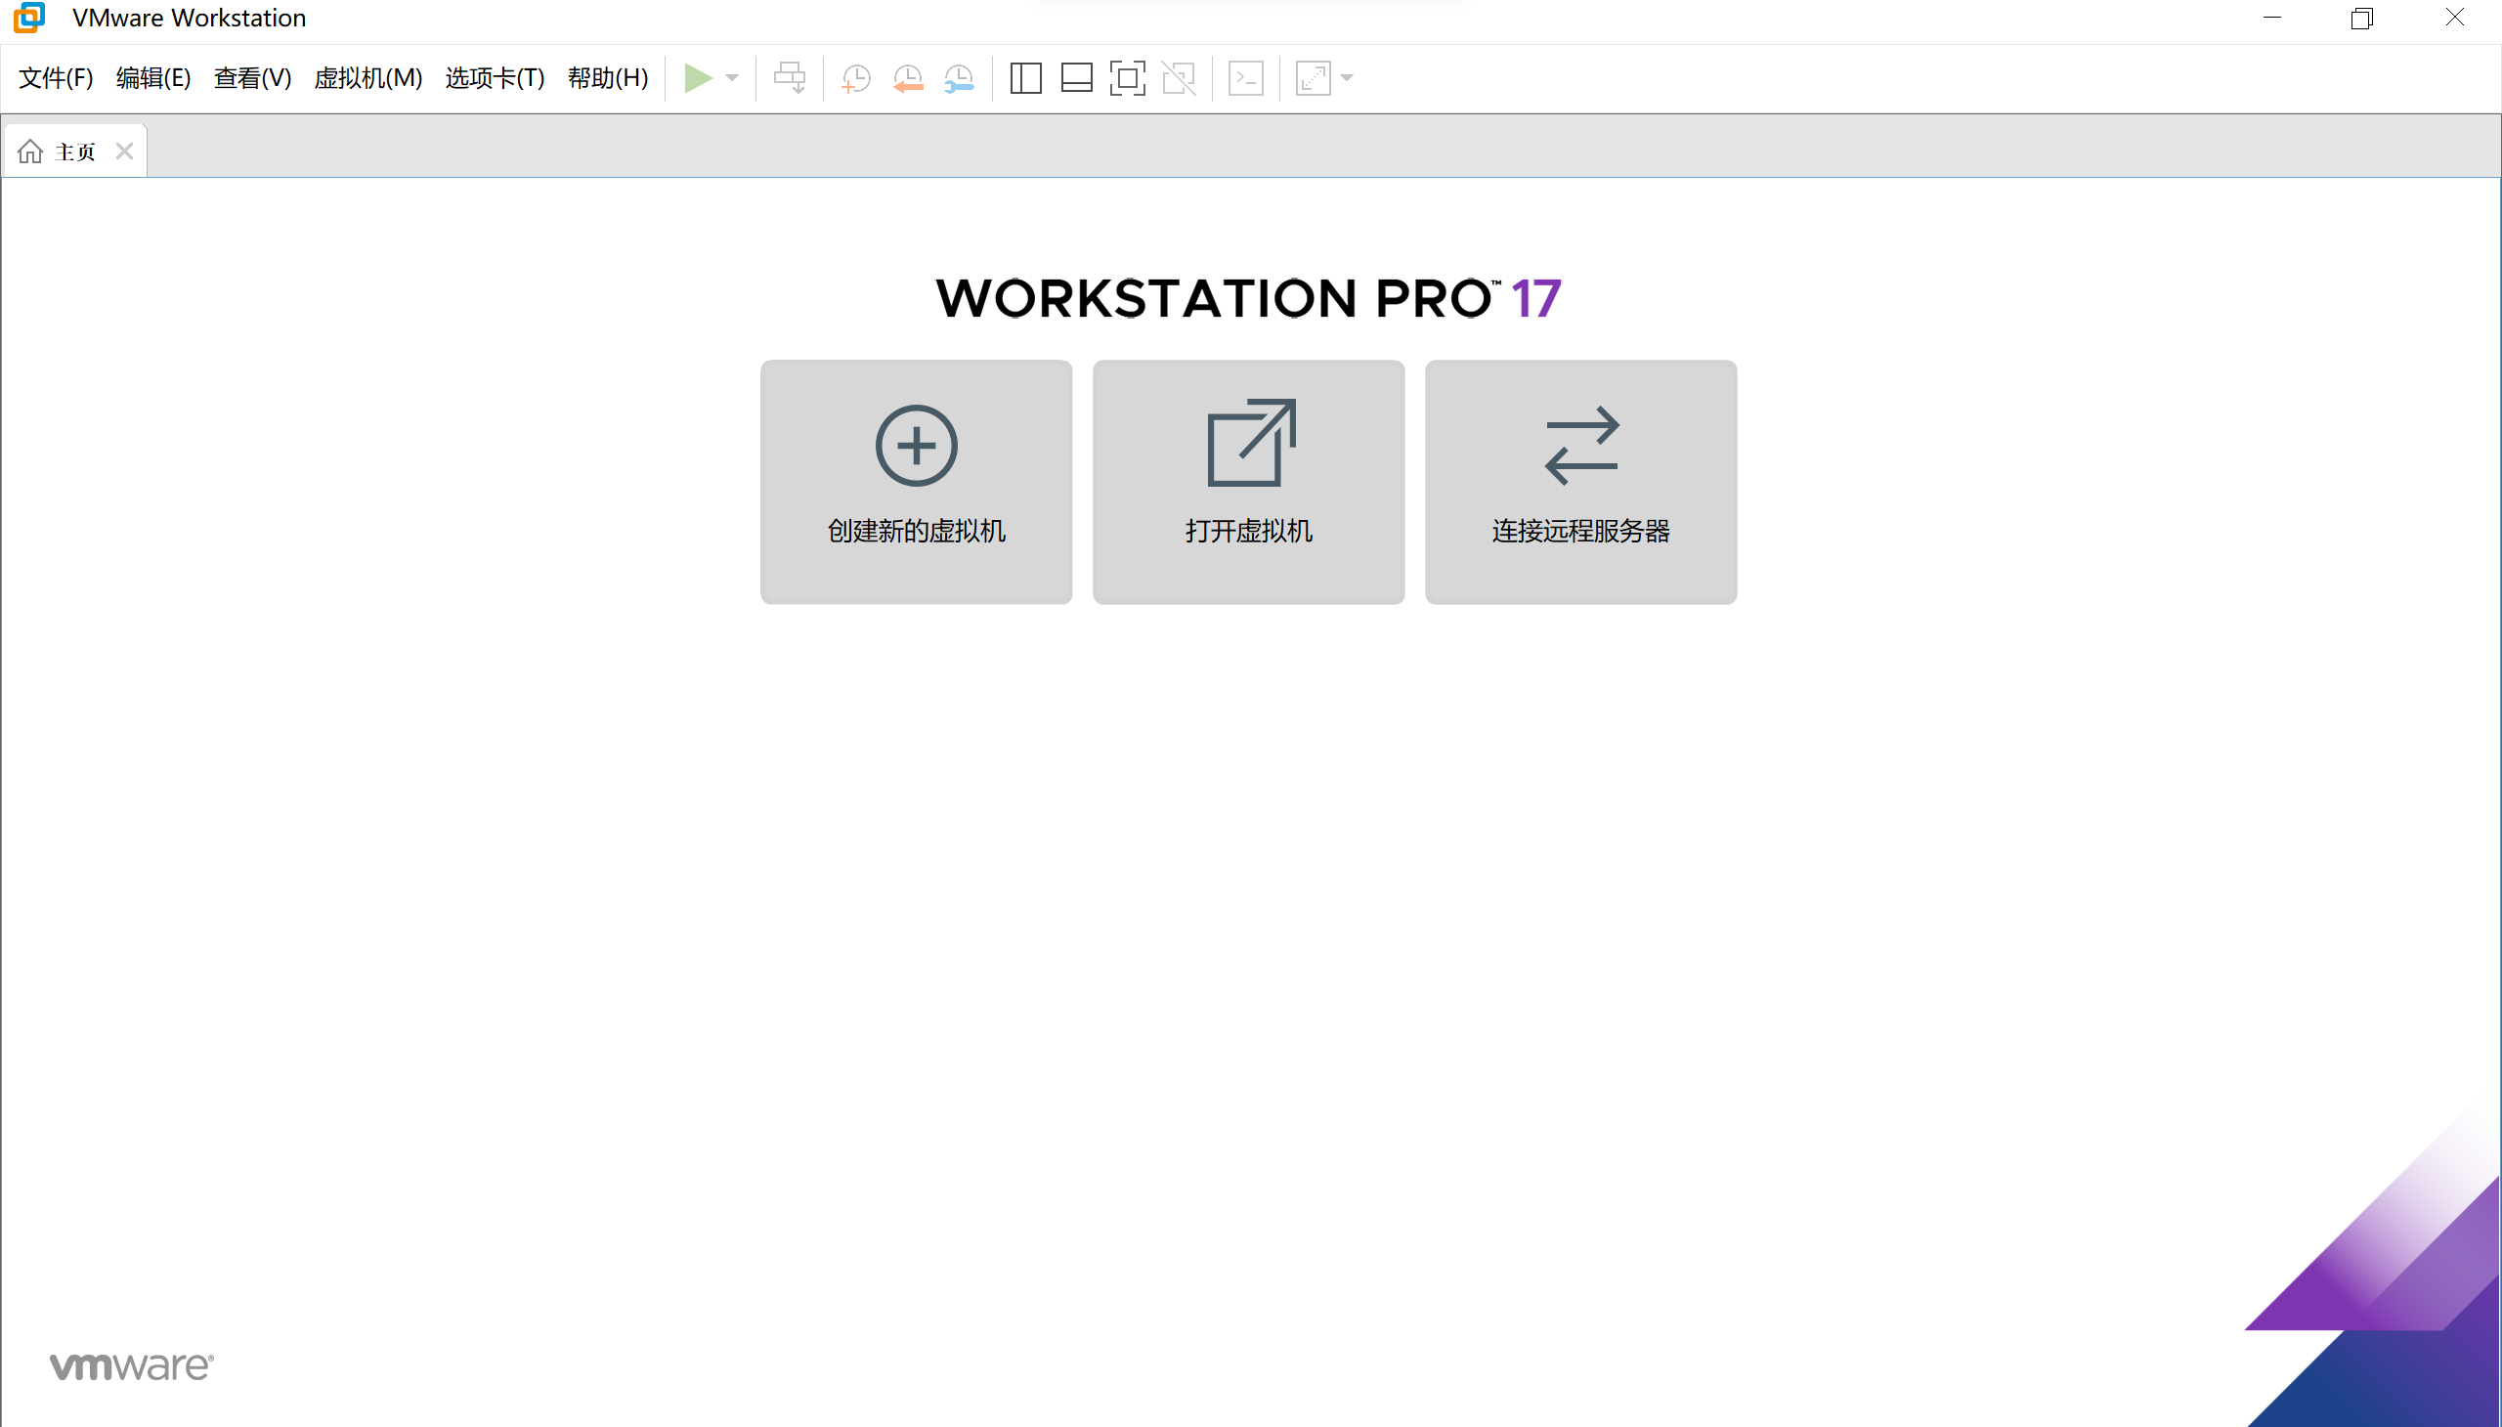
环境配置：镜像安装

Slide 17
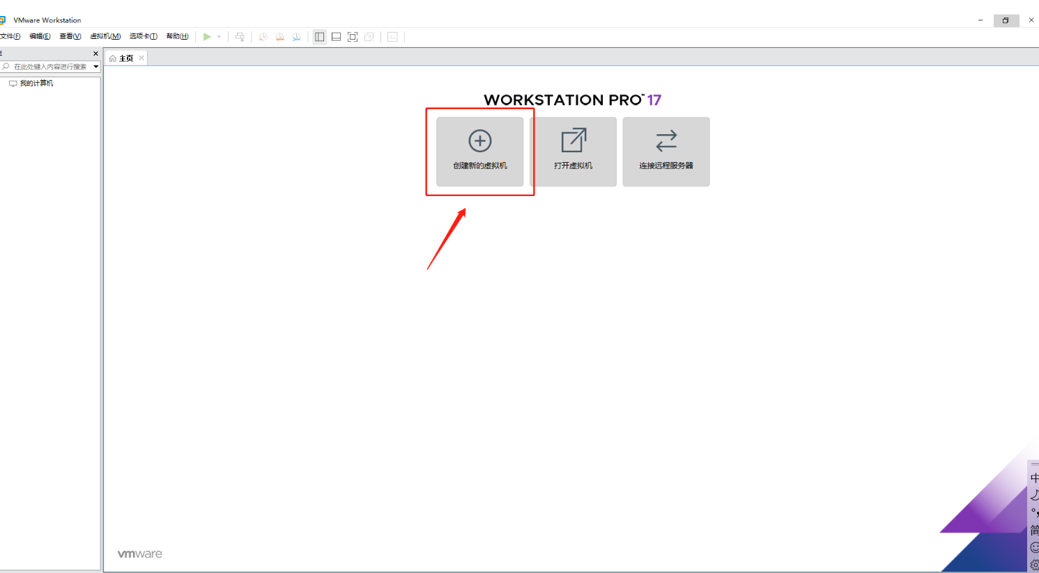
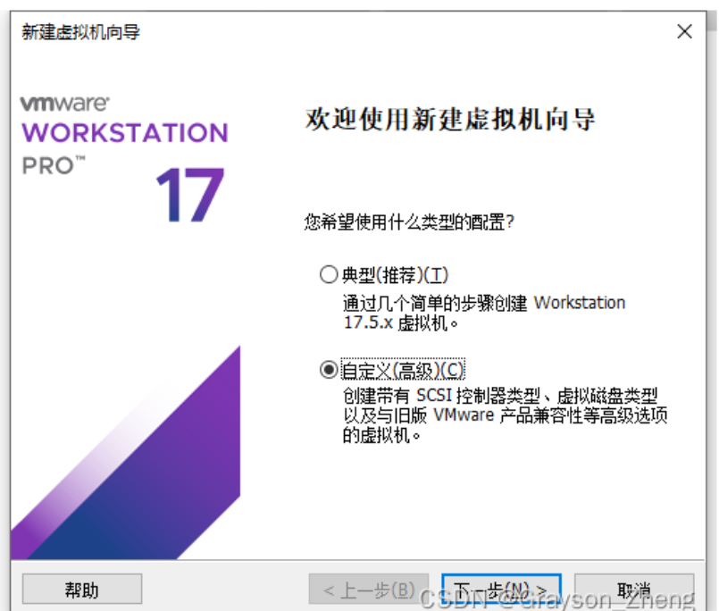
环境配置：创建 Ubuntu 系统虚拟机

Slide 18
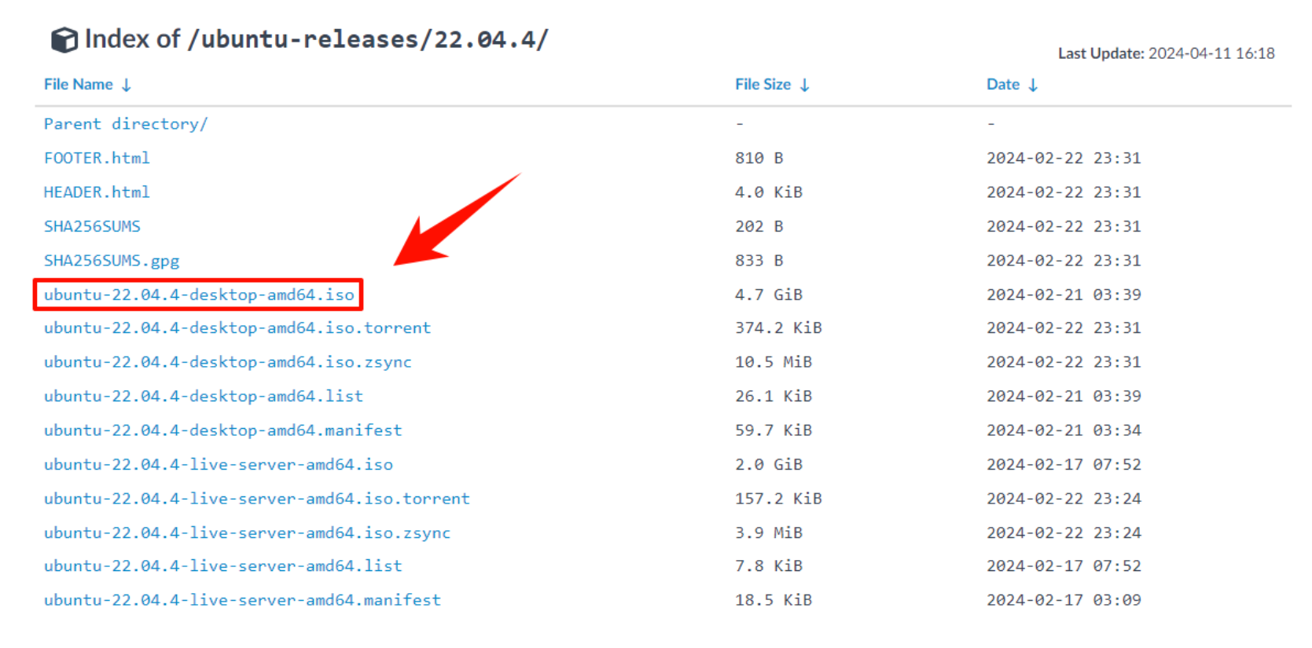
环境配置：镜像安装
清华源下载ubuntu镜像
https://mirrors.tuna.tsinghua.edu.cn/ubuntu-releases/22.04.4/

Slide 19
环境配置：创建 Ubuntu 系统虚拟机

Slide 20
环境配置：创建 Ubuntu 系统虚拟机

Slide 21
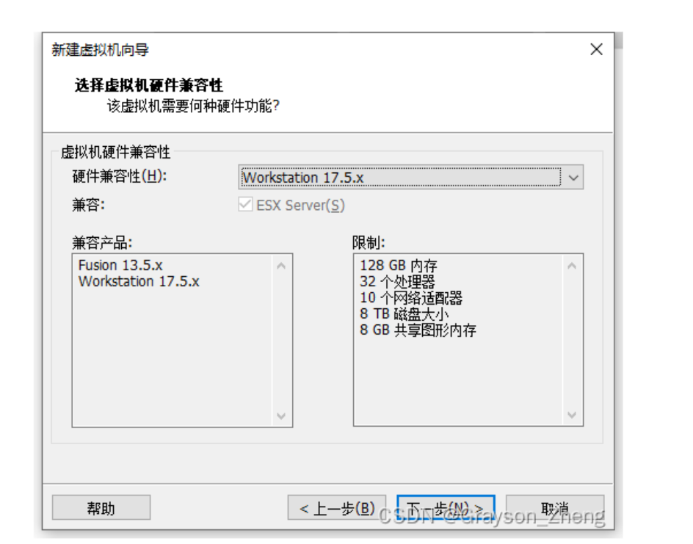
环境配置：创建 Ubuntu 系统虚拟机

Slide 22
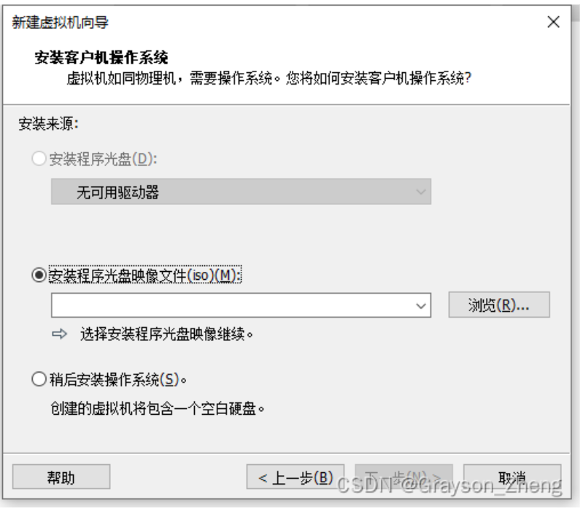
环境配置：创建 Ubuntu 系统虚拟机
选择“安装程序光盘映像文件”，点击输入框旁边的“浏览”按钮。

Slide 23
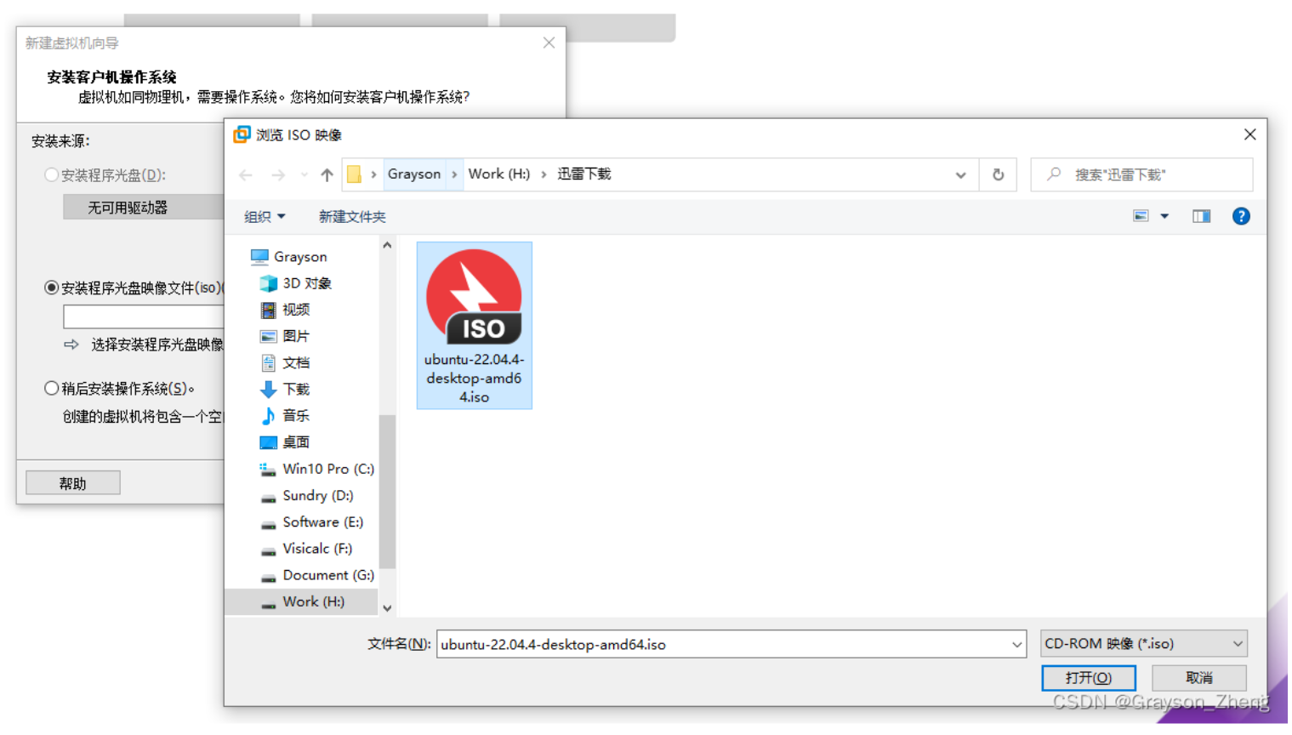
环境配置：创建 Ubuntu 系统虚拟机
根据下载路径，找到下载好的 Ubuntu 镜像安装包

Slide 24
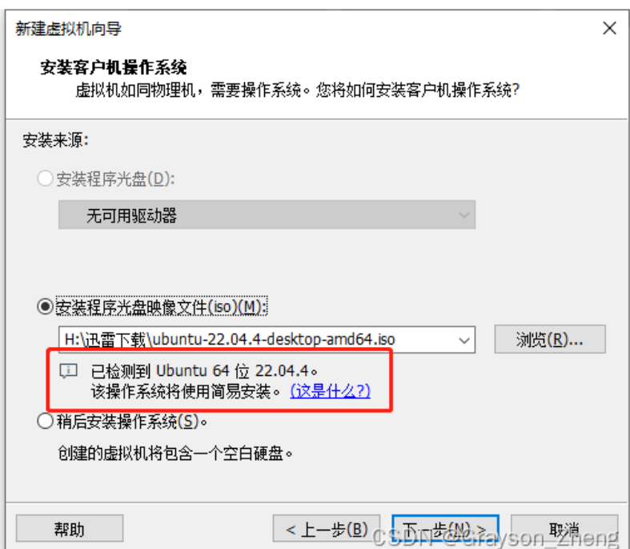
环境配置：创建 Ubuntu 系统虚拟机
如果能看到如图标注的小字，说明安装包是对的，并且可以正常安装，这时点击“下一步”。

Slide 25
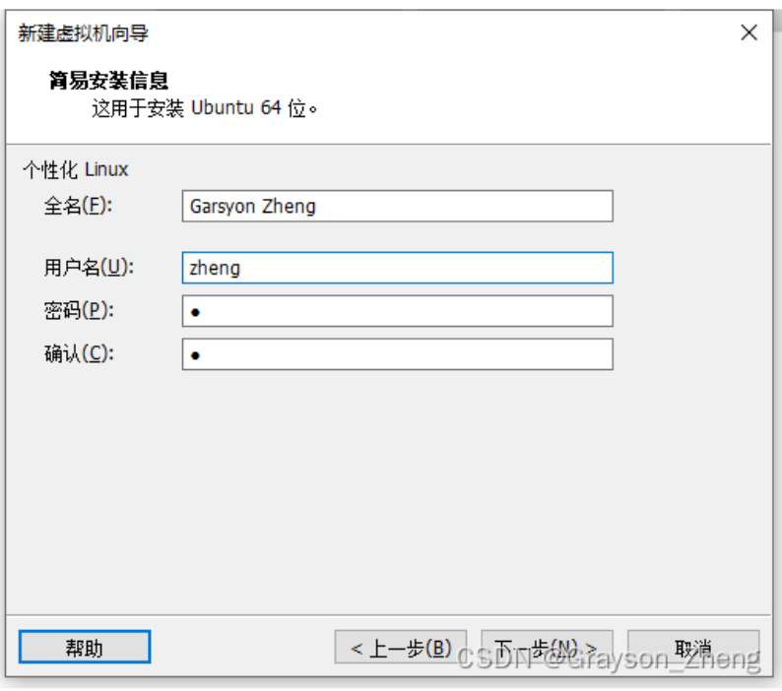
环境配置：创建 Ubuntu 系统虚拟机
全名和密码可以随便写，用户名只能用小写字母、数字和破折号，输入完毕后，点击“下一步”。

Slide 26
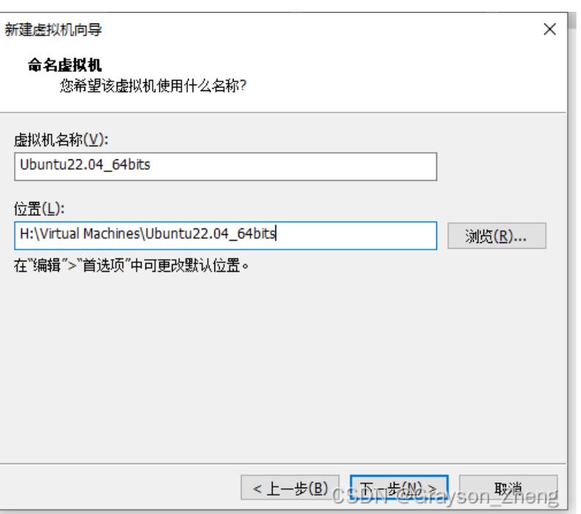
环境配置：创建 Ubuntu 系统虚拟机
位置根据自己的实际情况修改，因为这关系到硬盘空间的大小，建议选择可用空间比较大的盘。

Slide 27
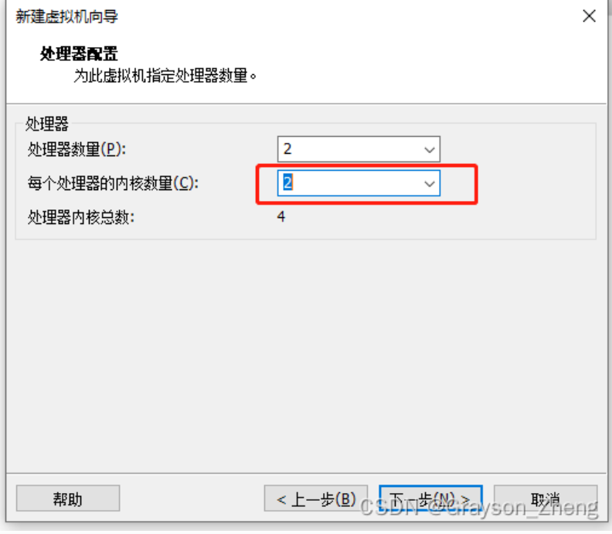
环境配置：创建 Ubuntu 系统虚拟机
每个处理器的内核数量修改成 2，单击“下一步”。

Slide 28
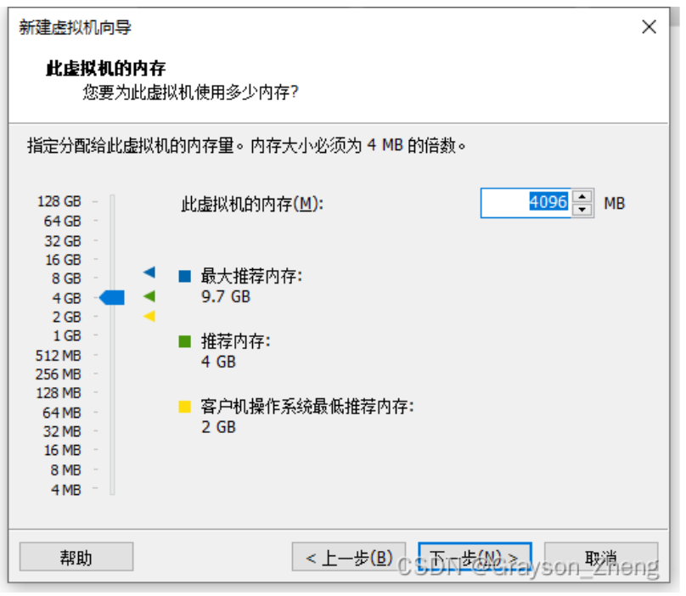
环境配置：创建 Ubuntu 系统虚拟机
内存选择建议 4 GB，单击“下一步”。

Slide 29
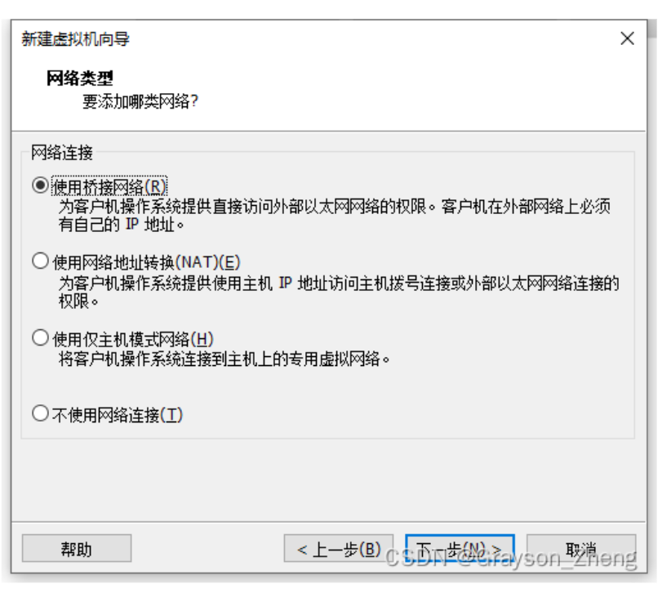
环境配置：创建 Ubuntu 系统虚拟机

Slide 30
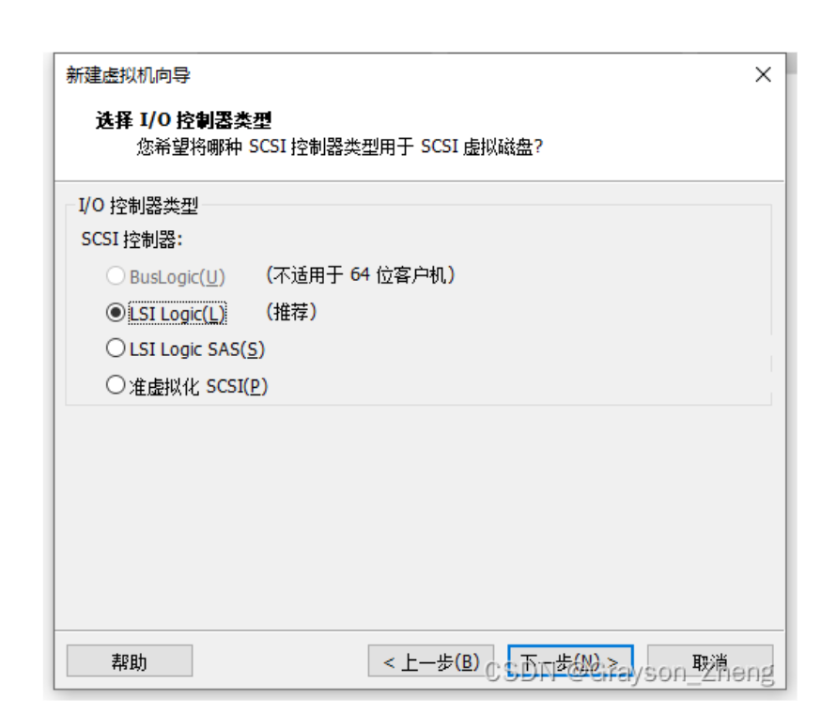
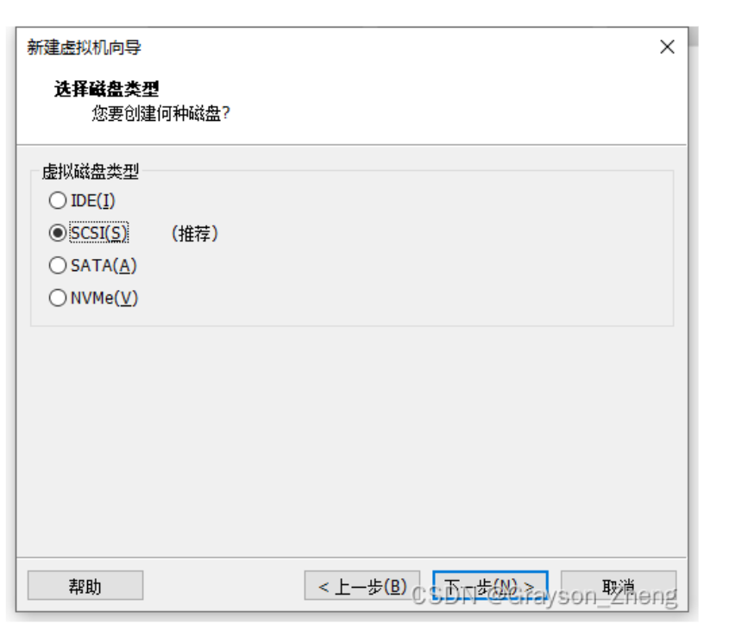
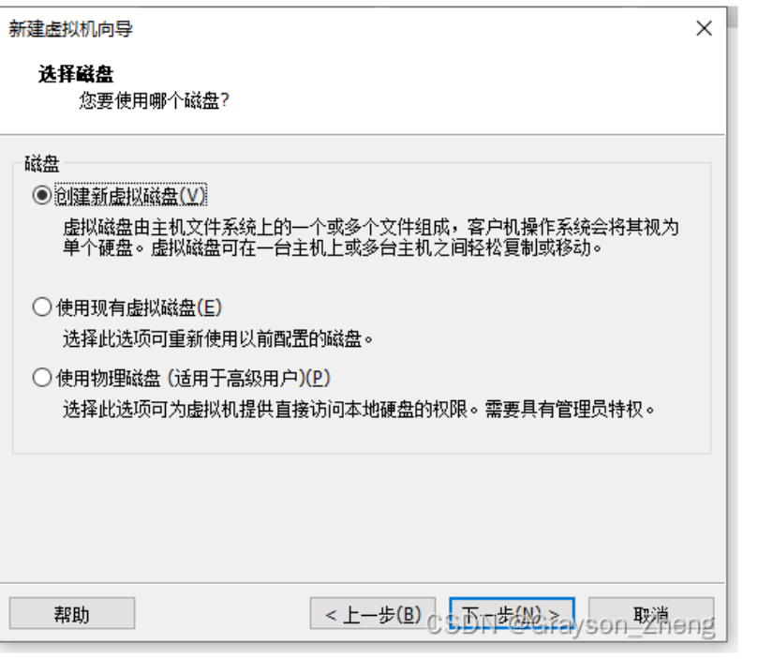
环境配置：创建 Ubuntu 系统虚拟机
直接默认，单击“下一步”。

Slide 31
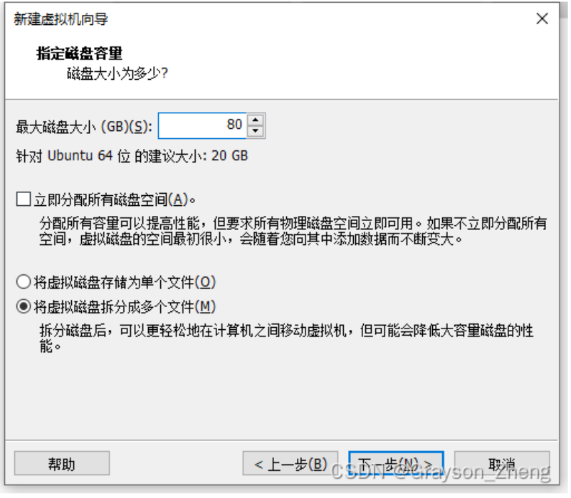
环境配置：创建 Ubuntu 系统虚拟机

Slide 32
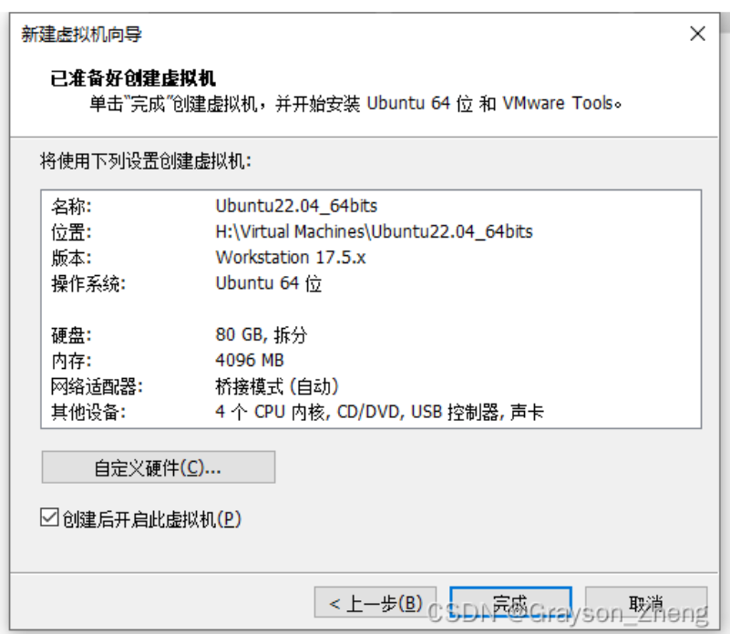
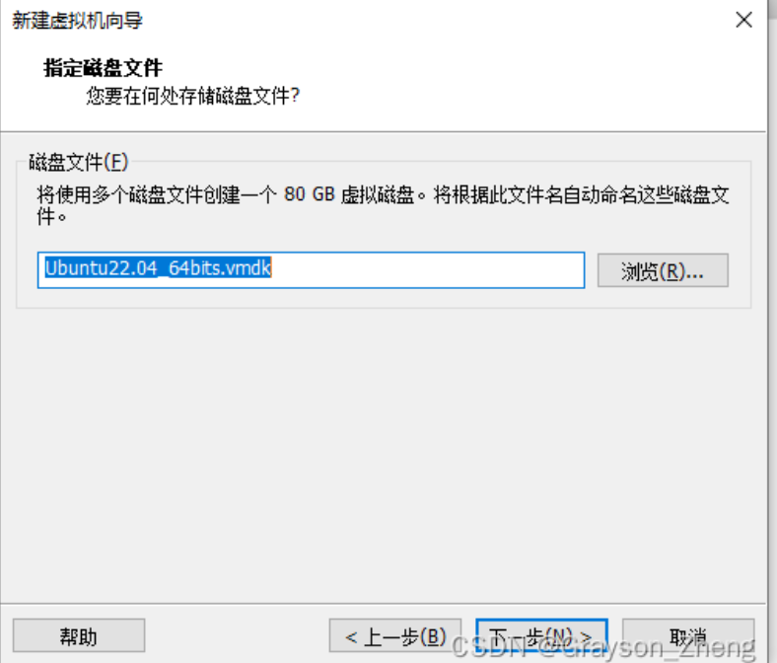
环境配置：创建 Ubuntu 系统虚拟机
择默认，单击“下一步”。

Slide 33
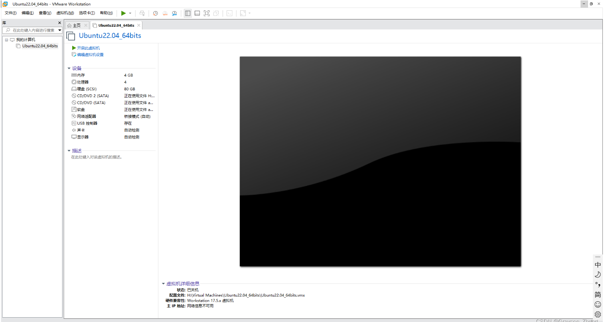
环境配置：创建 Ubuntu 系统虚拟机

Slide 34
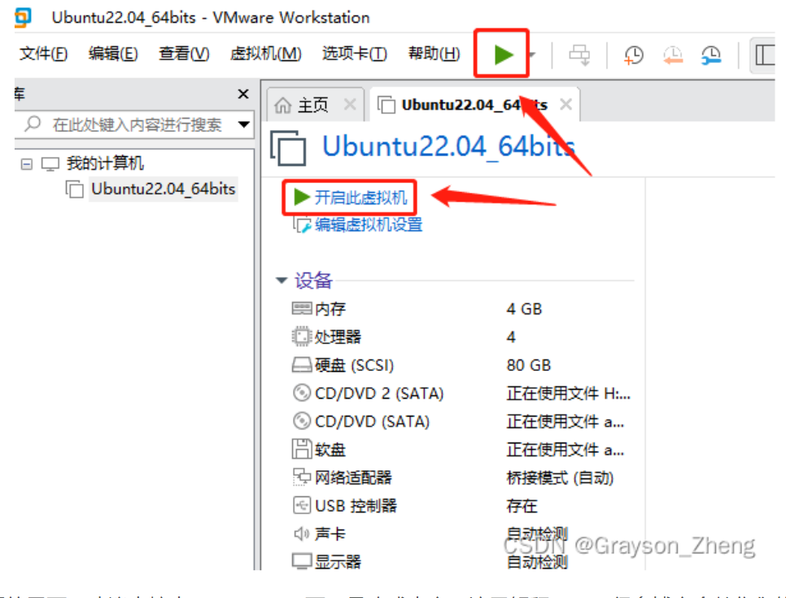
环境配置：Ubuntu 系统安装过程的配置
虚拟机创建好后，可以通过点击下图标注的两个按钮中的任意一个进入启动虚拟机。

Slide 35
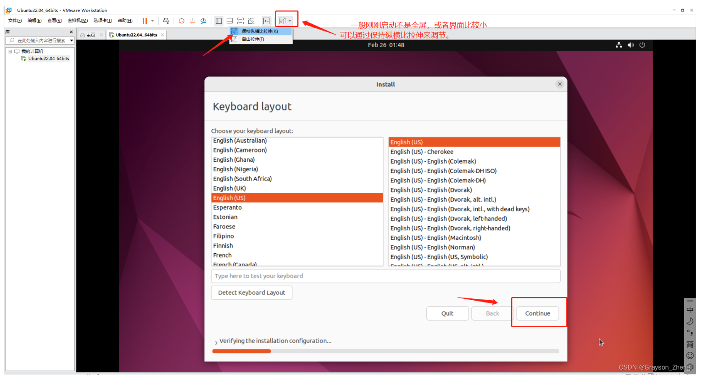
环境配置：创建 Ubuntu 系统虚拟机

Slide 36
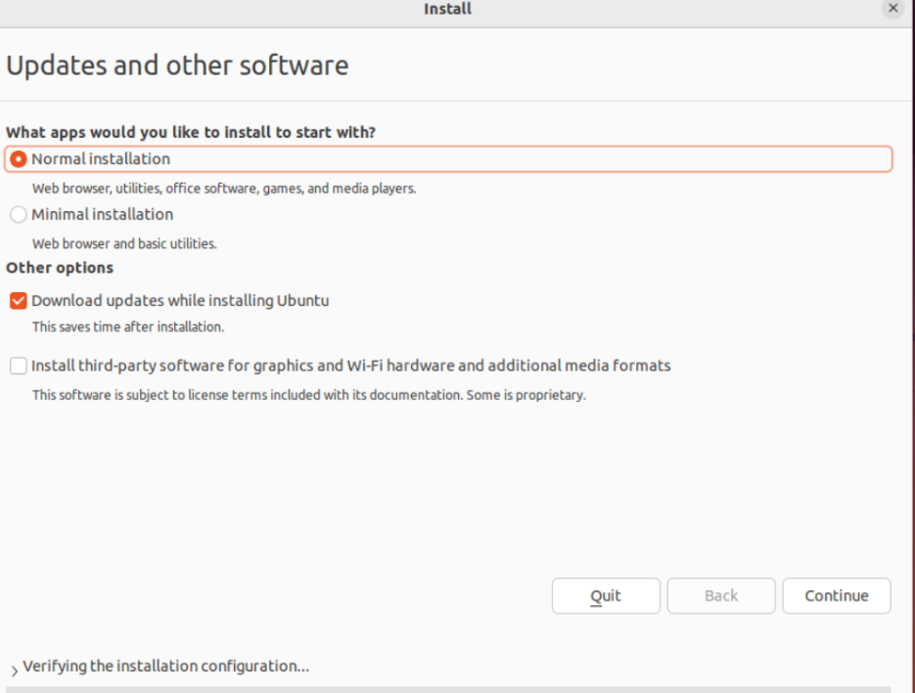
环境配置：创建 Ubuntu 系统虚拟机
直接点“Continue”

Slide 37
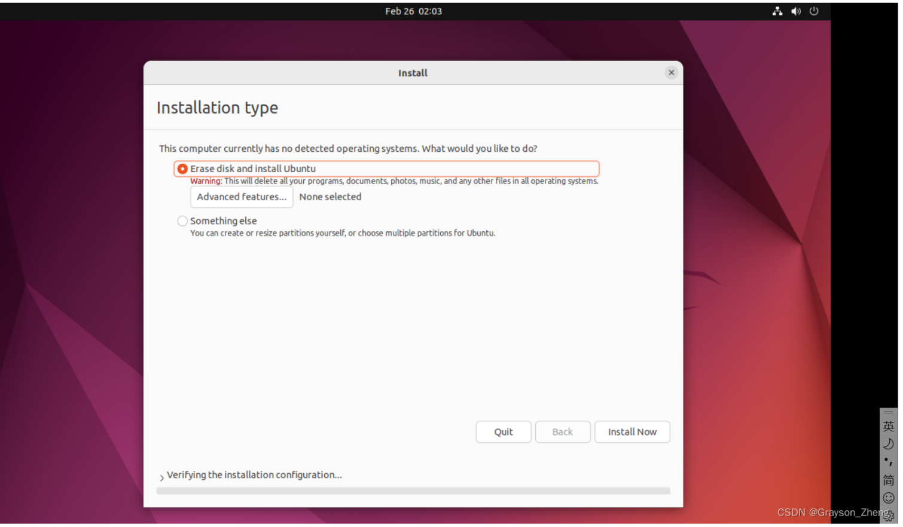
环境配置：创建 Ubuntu 系统虚拟机
直接点“Install Now”即可。

Slide 38
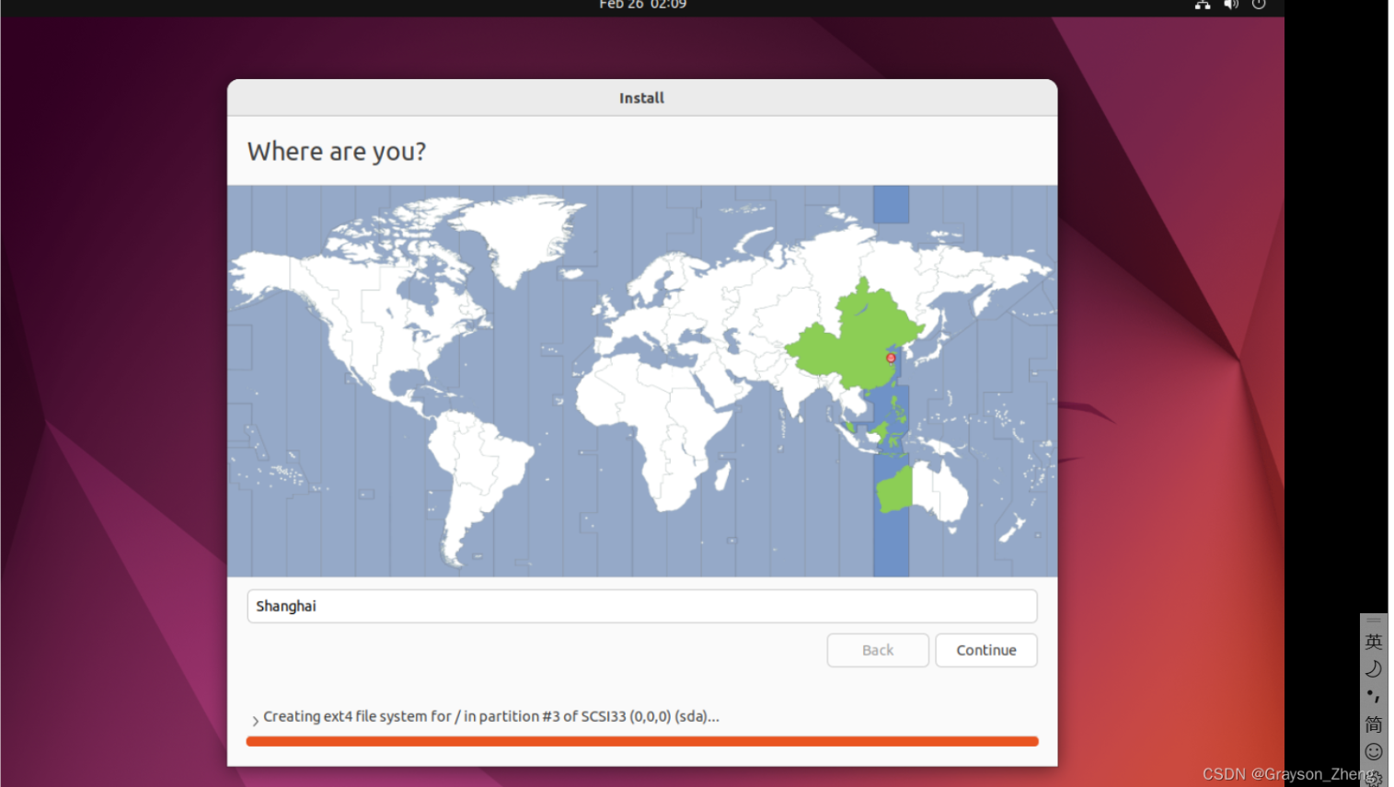
环境配置：创建 Ubuntu 系统虚拟机
时区选择“shanghai”

Slide 39
环境配置：创建 Ubuntu 系统虚拟机
如果提示这个界面（可能不是所有人都有），直接点击“Continue”。

Slide 40
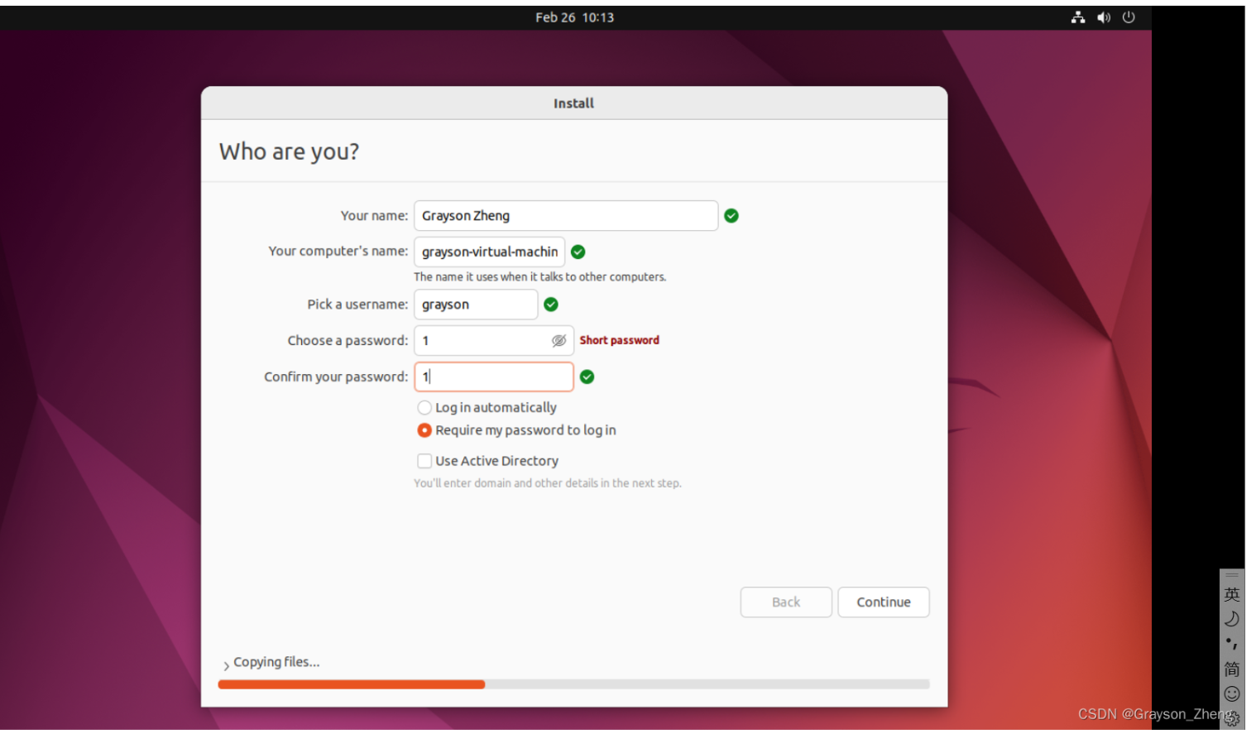
环境配置：创建 Ubuntu 系统虚拟机
然后输入姓名、电脑名、账户和密码

Slide 41
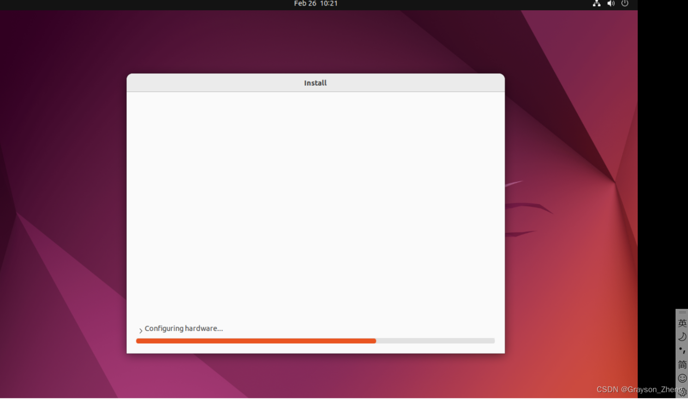
环境配置：创建 Ubuntu 系统虚拟机
等待安装

Slide 42
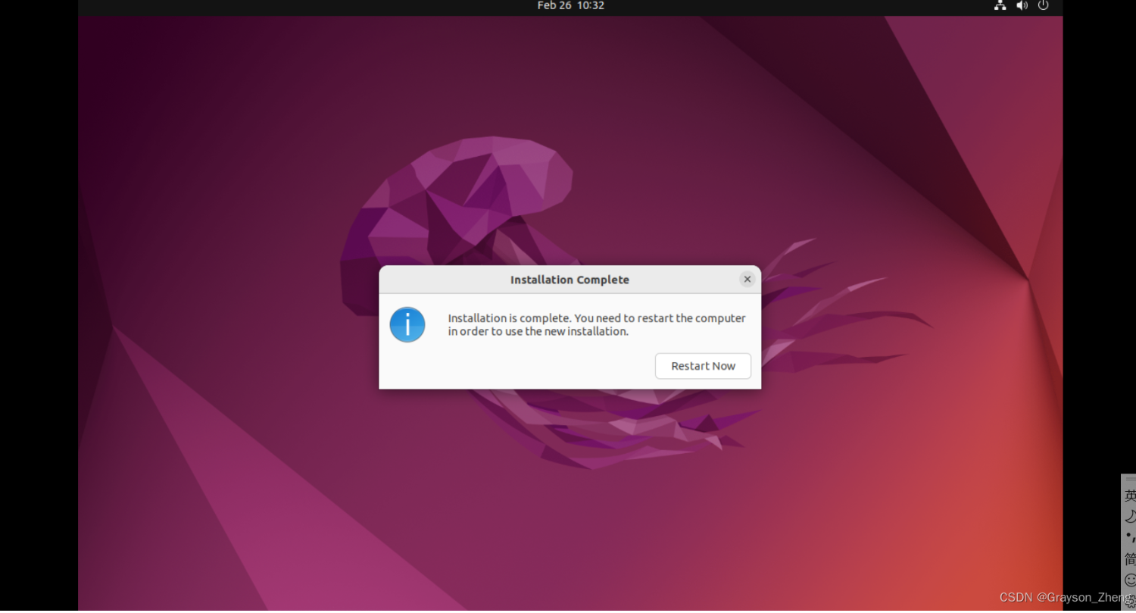
环境配置：创建 Ubuntu 系统虚拟机
安装完成，系统提示想要重启虚拟机，直接点“Restart Now”重启。

Slide 43
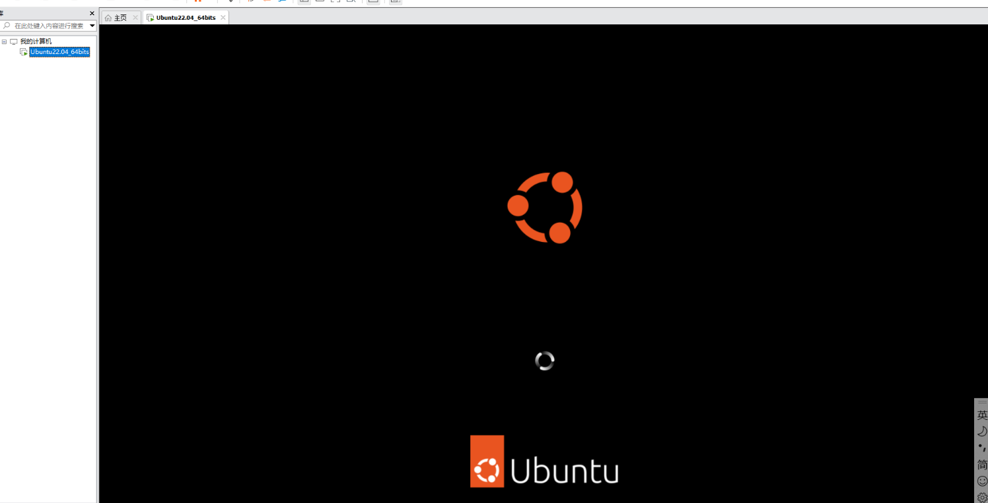
环境配置：创建 Ubuntu 系统虚拟机
系统安装成功

Slide 44
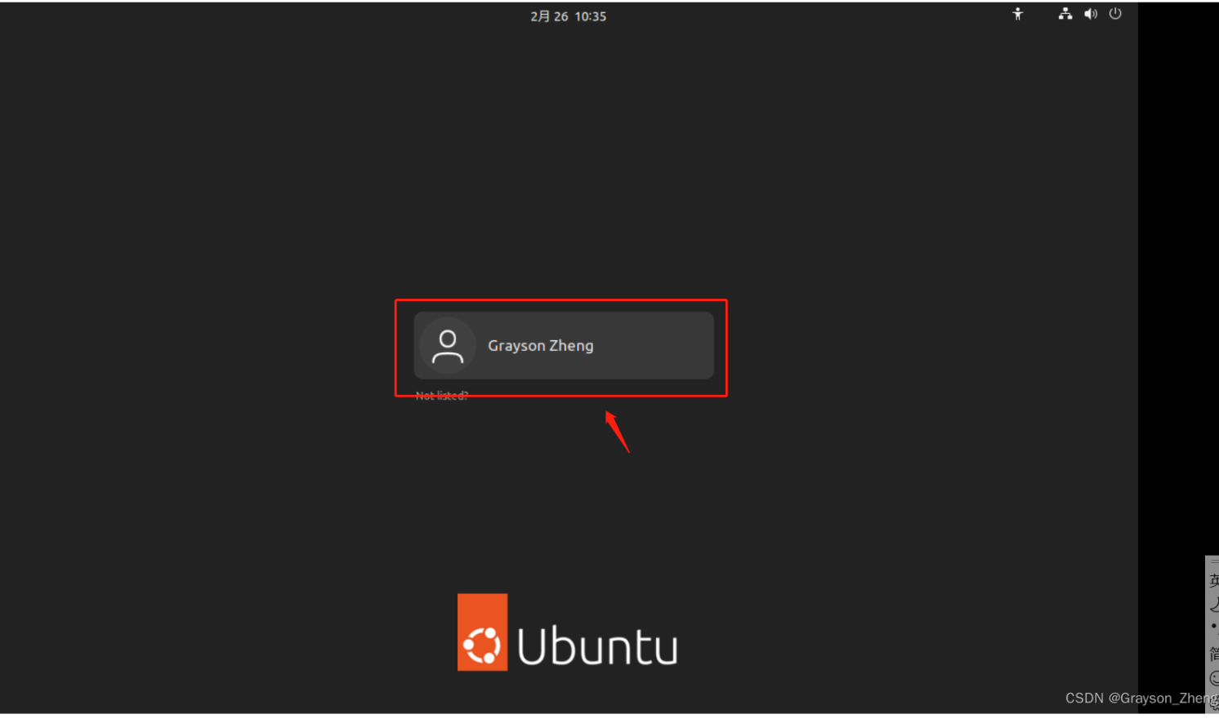
环境配置：创建 Ubuntu 系统虚拟机
输入密码后按回车进如系统
https://blog.csdn.net/qq_42417071/article/details/136327674

Slide 45
环境配置：XV6环境搭建
1.安装XV6需要用到的依赖包
sudo apt-get install git build-essential gdb-multiarch qemu-system-misc gcc-riscv64-linux-gnu binutils-riscv64-linux-gnu
2.安装RISC-V GNU编译器工具链
(1) git clone --recursive https://github.com/riscv/riscv-gnu-toolchain （这一步会有很长的时间）
(2) 换用国内镜像（无需解压，克隆成功则在主目录下出现名为riscv-gnu-toolchain的文件夹）： git clone --recursive https://gitee.com/mirrors/riscv-gnu-toolchain.git

Slide 46
环境配置：XV6环境搭建
(3) 如果国内镜像依旧频繁超时，则使用国内镜像+模块拆分安装：
①非递归安装toolchain文件夹（此时riscv-gnu-toolchain 下的内容并不完整，其各个子 目录下几乎为空）：git clone https://gitee.com/mirrors/riscv-gnu-toolchain.git
②进入riscv-gnu-toolchain 文件夹，cd riscv-gnu-toolchain
安装六个子模块：
git clone--recursive https://gitee.com/mirrors/riscv-binutils-gdb.git binutils
git clone--recursive https://gitee.com/mirrors/riscv-dejagnu.git dejagnu
git clone--recursive https://gitee.com/mirrors/riscv-gcc.git gcc
git clone--recursive https://gitee.com/mirrors/riscv-binutils-gdb.git gdb
git clone--recursive https://gitee.com/mirrors/riscv-glibc.git glibc
git clone--recursive https://gitee.com/mirrors/riscv-newlib.git newlib
注：在编译完成后还需要返回上级目录添加环境变量：$ cd ..
$ gedit ~/.bashrc //打开 bashrc 文件
在bashrc 文件末尾添加：exportPATH=/usr/local/bin:$PATH ，然后保存退出
$ source ~/.bashrc //更新环境

Slide 47
环境配置：XV6环境搭建
// 下载依赖
sudo apt-get install autoconf automake autotools-dev curl libmpc-dev libmpfr-dev libgmp-dev gawk build-essential bison flex texinfo gperf libtool patchutils bc zlib1g-dev libexpat-dev -y
// 编译
cd riscv-gnu-toolchain
./configure --prefix=/usr/local
sudo make

Slide 48
环境配置：XV6环境搭建
6. 安装QEMU
$ wget https://download.qemu.org/qemu-5.1.0.tar.xz
$ tar xf qemu-5.1.0.tar.xz
$ cd qemu-5.1.0
$ ./configure --disable-kvm --disable-werror --prefix=/usr/local --target-list="riscv64-softmmu"
$ make
$ make install

Slide 49
环境配置：XV6环境搭建
7.检查安装是否成功
$ riscv64-unknown-elf-gcc --version
riscv64-unknown-elf-gcc (GCC) 10.2.0
...
$ qemu-system-riscv64 --version
QEMU emulator version 5.1.0

Slide 50
环境配置：XV6环境搭建
8.运行XV6
$ git clone git://github.com/mit-pdos/xv6-riscv.git
$ cd xv6-riscv
$ make qemu
init: starting sh
当可以看到“init: starting sh”的字样表示xv6已经正常启动，此时在“$”提示符后可输入xv6支持的shell命令。

Slide 51
Linux基础:Linux登录方式与shell简介
Linux登录方式主要有两种：
本地登录：只要启动虚拟机即可，类似于打开自己电脑直接连接显示器的方式；可以通过Ctrl + Alt + F[1-6]在6个虚拟控制台之间进行切换。需要注意的是，远程实验平台不能用本地登录。
远程登录：对于Windows用户来说，可以通过MobaXterm、Windows Terminal、putty等工具远程登录。
Shell意思为命令行界面，是运行命令行的应用程序，它本身是一个用C语言编写的程序。shell是用户使用Linux的桥梁，用户通过shell来控制Linux系统，Linux系统通过shell展示系统信息。
常见的shell有：bash、sh、csh、ksh等，可以在创建用户时指定用户的登录shell，也可以输入shell名称打开一个新的shell。

Slide 52
Linux基础:linux用户
root是Linux系统中的一个特殊管理员，通常称为超级管理员，类似于Windows系统中的Administrator。root用户拥有最高权限，甚至可以无限的破坏系统！除非必要，请勿使用root用户！
可以通过命令提示符清楚了解当前是root用户（#）还是普通用户（$）。
常用的管理用户的命令如下：
useradd name：增加用户，需要在root权限下，通过useradd命令可以为系统添加新用户信息
su - username：切换用户
sudo：允许普通用户执行管理员账号才能执行的命令
id 查看当前用户名

Slide 53
Linux基础:修改密码与查看系统信息
可以通过passwd修改自己的密码。
查看系统信息：cat /etc/os-release
查看 CPU 信息：lscpu
查看内存信息：free
查看磁盘信息：fdisk -l
查看系统资源实时信息：top
显示当前的日期和本地时间：date
显示当前的日期和 UTC 时间：date --utc/--u

Slide 54
Linux基础:shell快捷操作
可以使用tab键补全功能，快速输入命令或参数
history工具记录了历史命令，可以使用history查看历史命令。
可以按上下键快速翻阅历史命令
当想要将光标快速移动到当前行首或行尾时，可以按home或end键。
当页面被字符充满，想快速清屏时，可以输入clear或者按下Ctrl + L组合键快速清屏。
Ctrl + C 终止当前程序的执行
Ctrl + Z 挂起当前程序
Ctrl + D 终止输入（若正在使用 Shell，则退出当前 Shell）

Slide 55
Linux基础:基础命令
ls（英文全拼：list files）命令用于显示指定工作目录下之内容（列出目前工作目录所含之文件及子目录)。
mkdir 建立文件夹
rmdir 删除文件夹
rm 删除命令
cd 切换目录
vi 文本编辑模式
echo 命令，显示普通字符串
cat 打印文件

Slide 56
Linux基础:基础命令
cp 复制文件
mv 改名或移动文件
find 查找文件
grep 正则匹配文件内容
man 帮助命令
tar打包和解包
ln链接
ip addr 显示或设置网络状态

Slide 57
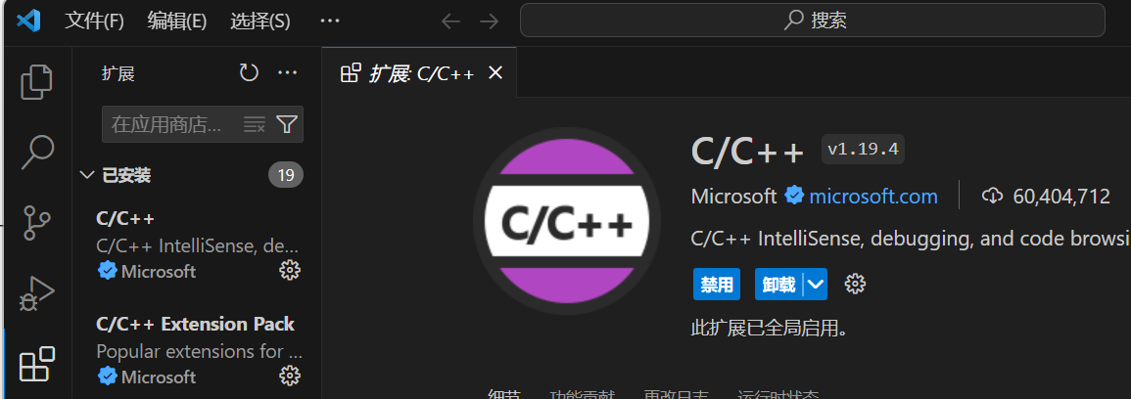
常用工具：VScode工具下载
安装VScode：
在 https://code.visualstudio.com/ 下载并在物理机（Windows系统）上安装VSCode软件。
打开后在左侧边栏的扩展商店中搜索并安装以下扩展：
Chinese (Simplified) Language Pack for Visual Studio Code
Remote-SSH
C/C++
安装完成后重启VSCode。
Vscode安装教程：https://blog.csdn.net/msdcp/article/details/127033151
https://blog.csdn.net/qq_46123200/article/details/136193576(远程控制Linux安装教程)

Slide 58
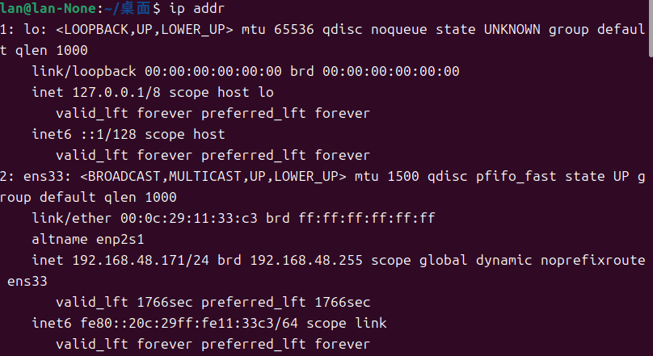
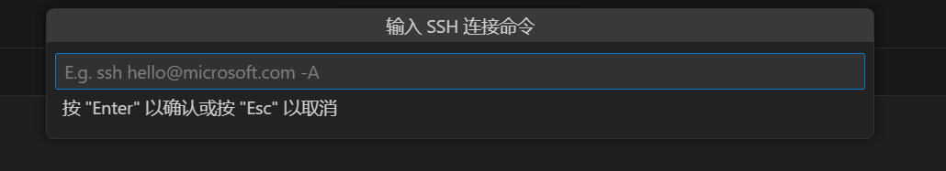
常用工具：VScode工具使用ssh
安装Remote-SSH后。在虚拟机中使用ip addr命令查找ip地址。
192.168.48.171（根据自己的）
在VScode中左侧选择远程资源管理器，新建SSH。
ssh lan（用户名）+@+19 2.168.48.171（ip地址）
建立连接后输入虚拟机密码。即可在VScode中管理虚拟机文件。

Slide 59
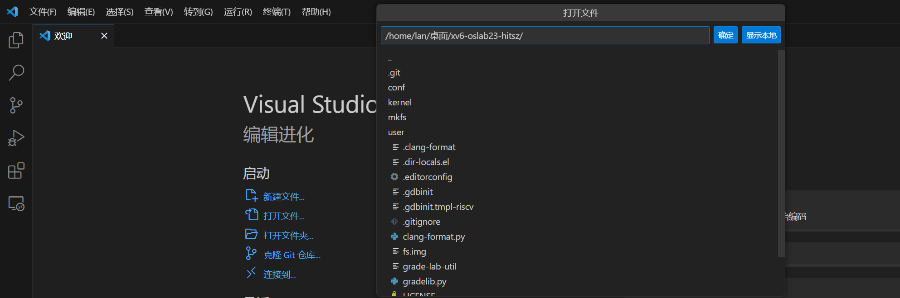
常用工具：VScode工具使用ssh
有可能出现无法连接的情况，可能是因为虚拟机没有启动ssh服务。
解决办法如下：
sudo apt-get install openssh-server
sudo service ssh start
成功连接如下：

Slide 60
操作系统实验
Thank You
Notes:
60

